Slide 1
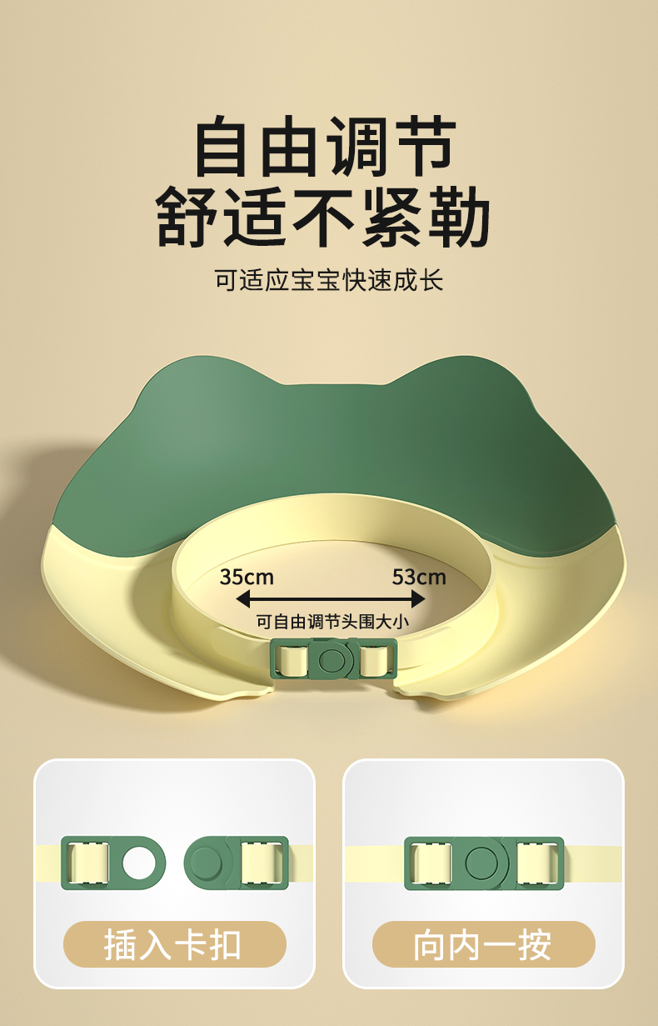
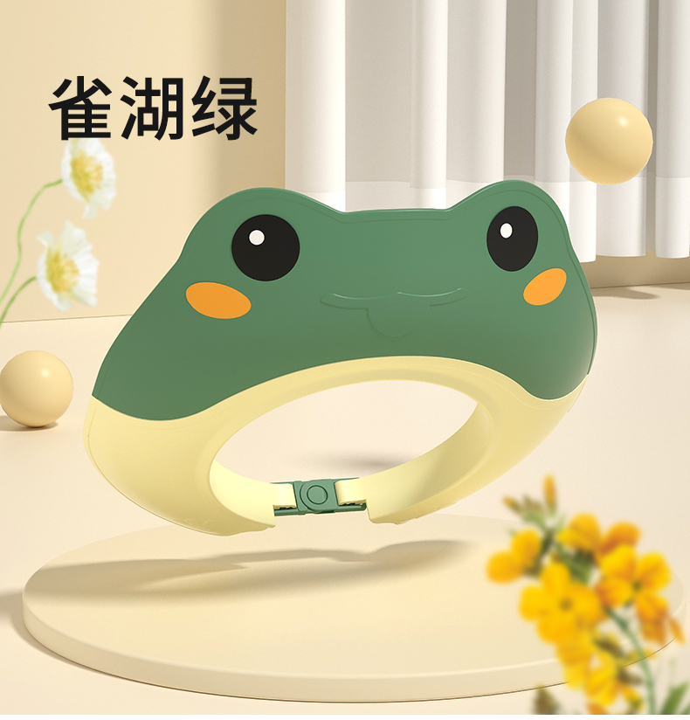
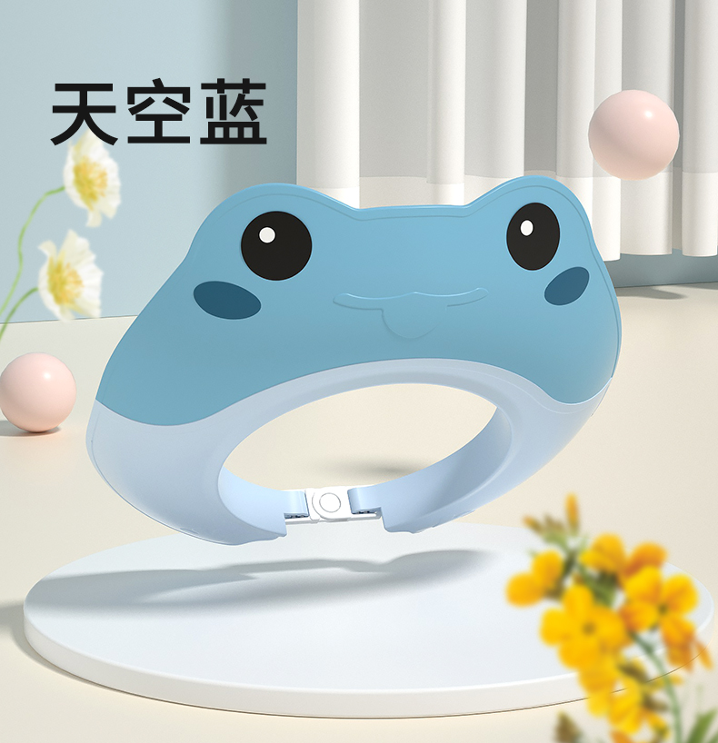
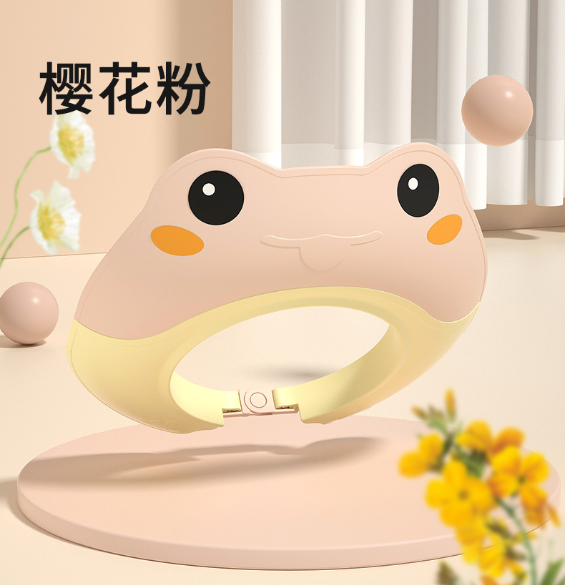
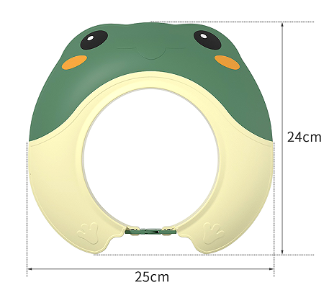
青蛙洗头帽
材质：PP+TPE
Material: PP+TPE
净重：105G
Net weight: 105G
装箱数：100件
Packing number: 100 piece
2023年7月新品

